Slide 1
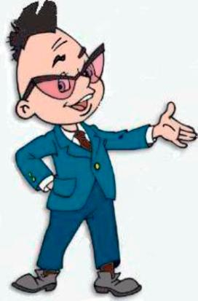
«Знайкины уроки»
встреча третья
Князева Е.В. педагог-психолог

Slide 2
Разминка
Сколько месяцев в году? Назови третий и десятый.
Что остается на земле после дождя?
Кто говорит на всех языках?
Сколько цветов в радуге?
Кто над нами вверх ногами?
Не рыбак, а сети расставляет.
Кто это?
Сколько ног у двух ослов?
Как называется начало дня?

Slide 3
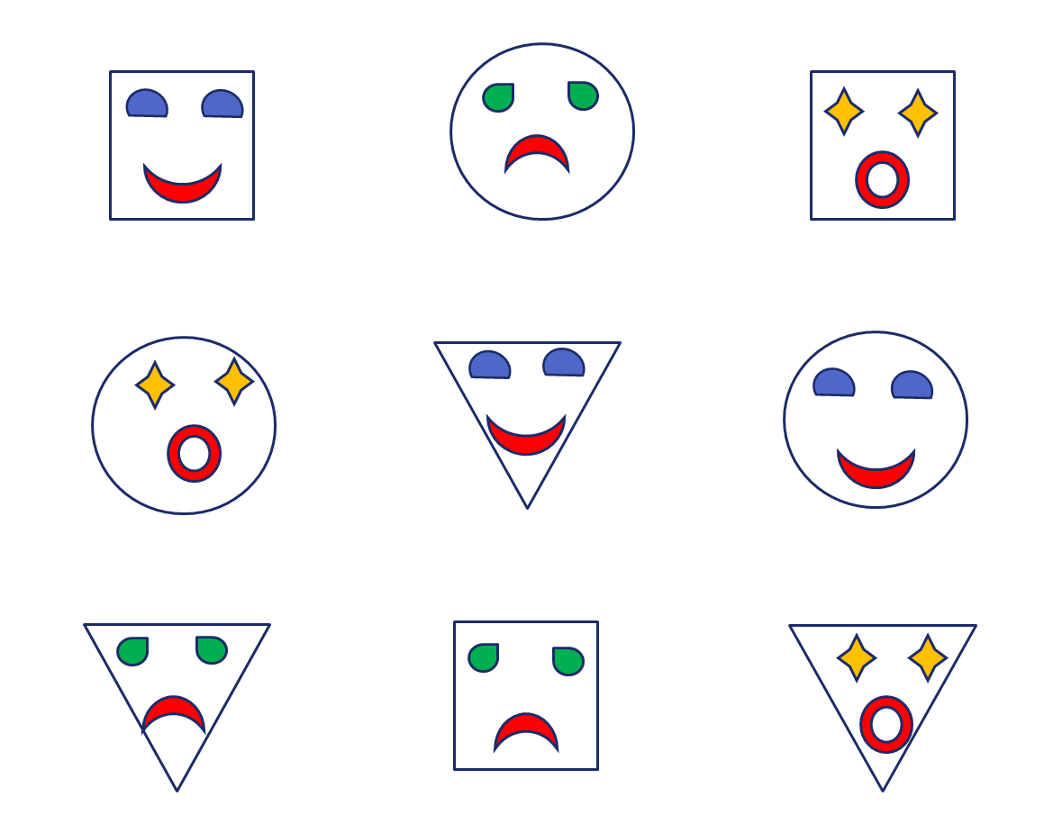

Slide 4
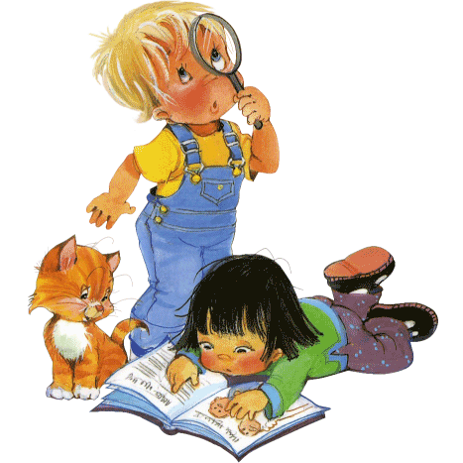
Рассуждайка

Slide 5
Зеркало

Slide 6
До новых встреч!

Slide 7
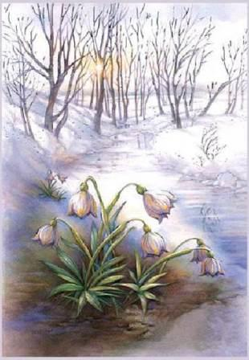
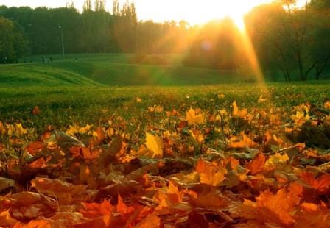
12

Slide 8
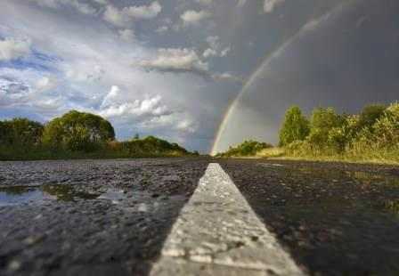

Slide 9
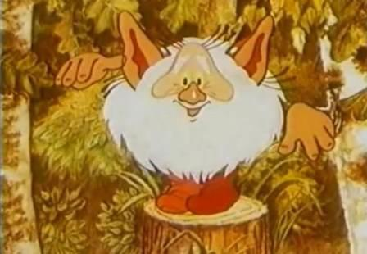

Slide 12
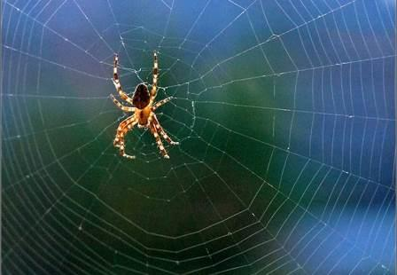

Slide 13
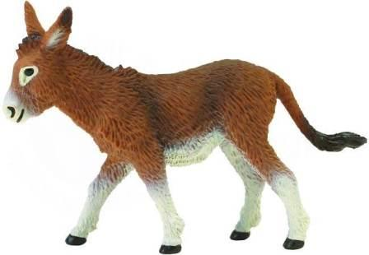
8

Slide 16
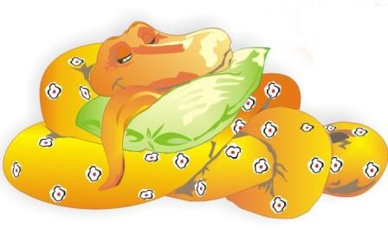

Slide 18
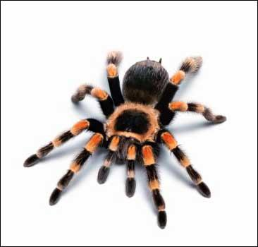

Slide 19
3

Slide 20
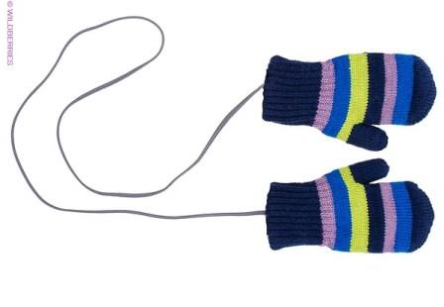
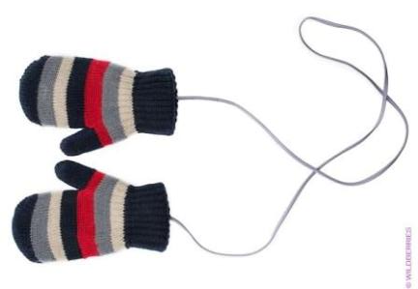

Slide 21
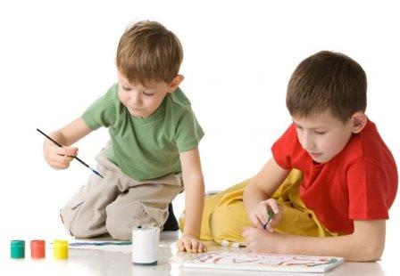

Slide 22
